Slide 1


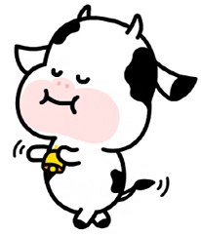
Algorithm_ 스터디
D.com
#Beginner 편
2강. 수학 시러
2019-11 Ver.

Slide 2
오늘의 학습 목표!
1. 알고리즘의 복잡도를 알아봅시다!
2. 다양한 수학적 원리들을 알아보고
구현해봅시다.

Slide 3

강의 자료 개요
별표 친 페이지는 반드시 읽어주세요!
이론
이론 내용 입니다. 가벼운 마음으로 읽어주세요!
실습
百聞이 不如一打!
직접 따라해보세요!
읽을거리
읽어두면 배운 것을 심층적으로 이해하는데 있어 도움이 되는
내용입니다! 여유가 있으면 읽어주세요!

Slide 4
알고리즘
Algorithm
어떤 문제를 해결하는 방법

Slide 5
복잡도 (Complexity)

Slide 6
복잡도
내 알고리즘이 얼마나 효율적인지
어떻게 표현할 수 있을까요?

Slide 7
복잡도
알고리즘의 평가 방법에는 시간 복잡도와 공간 복잡도
두가지가 있습니다!
시간 복잡도
알고리즘의 연산의 횟수
공간 복잡도
알고리즘의 메모리 사용량

Slide 8
복잡도
시간 복잡도
시간복잡도는 알고리즘의 연산 횟수를 의미합니다.
그렇다면 알고리즘의 연산의 횟수는 어떻게 구할 수 있을까요?
3가지 경우로 나눌 수 있습니다.
최선의 경우 Best Case
평균적인 경우 Average Case
최악의 경우 Worst Case
평균적인 경우가 가장 이상적이게 보입니다.
하지만 이는 알고리즘이 복잡할 때 구하기 매우 어려워집니다.
따라서 “최악의 경우”로 알고리즘의 연산 횟수를 파악합니다.

Slide 9
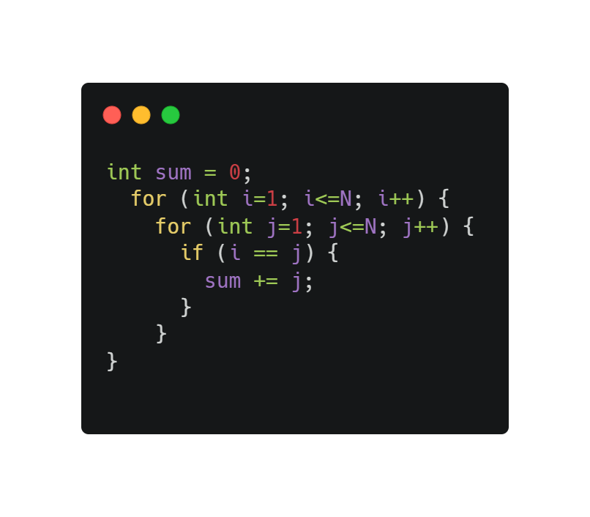
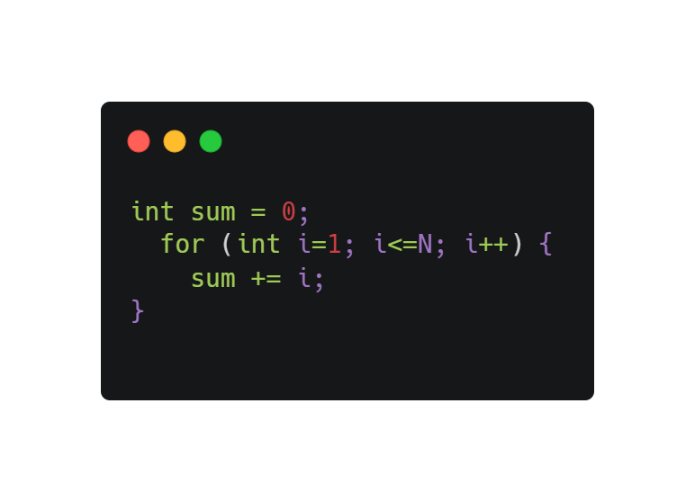
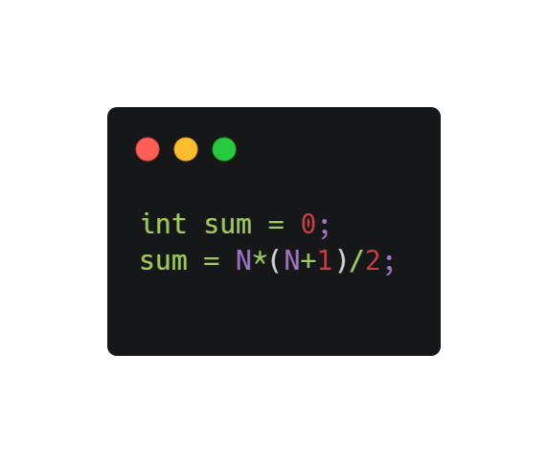
복잡도
시간 복잡도
다음 1부터 N까지의 합을 구하는 3가지 알고리즘의
연산의 횟수, 즉 시간복잡도를 구해봅시다!

Slide 10

복잡도
반복문이 곧 연산횟수를 결정합니다!
N이 입력 데이터의 양이라면
연산 횟수는 다음과 같습니다!
시간 복잡도
O(N)
$$O(N^{2})$$
O(1)

Slide 11
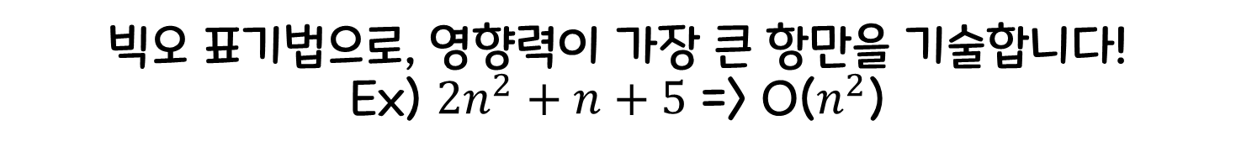
읽을 거리
시간 복잡도 표기할 때 앞에 O는 무엇인가요?
https://zelord.tistory.com/12
빅오 표기법으로, 영향력이 가장 큰 항만을 기술합니다!
Ex) $2n^{2}+n+5$ => O($n^{2}$)

Slide 12
읽을 거리
알고리즘의 수행 시간이 아닌 연산의 횟수가
시간 복잡도인 이유는 무엇인가요?
알고리즘의 수행시간을 기준으로 삼으면 다음과 같은 문제점이 있습니다.
측정을 위해서는 완성된 프로그램이 필요하다!
컴퓨터마다 결과가 달라진다(EX.슈퍼 컴퓨터 VS 노트북)

Slide 13
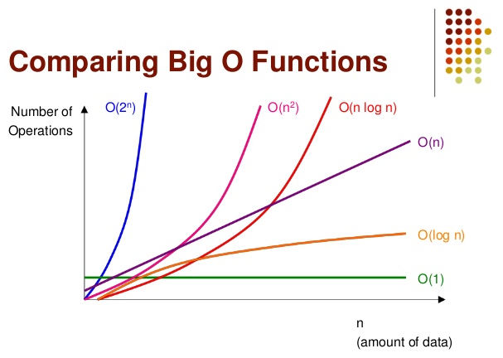
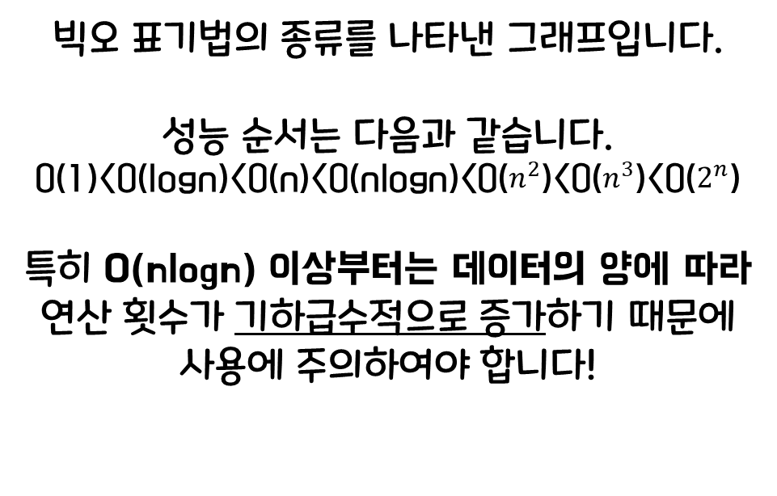
복잡도
시간 복잡도
빅오 표기법의 종류를 나타낸 그래프입니다.
성능 순서는 다음과 같습니다.
O(1)<O(logn)<O(n)<O(nlogn)<O($n^{2}$)<O($n^{3}$)<O($2^{n}$)
특히 O(nlogn) 이상부터는 데이터의 양에 따라
연산 횟수가 기하급수적으로 증가하기 때문에
사용에 주의하여야 합니다!

Slide 14
복잡도
시간 복잡도
“대략 1억 번의 연산 횟수는 1초의 실행 시간이 걸립니다.”
대부분의 알고리즘 문제는 실행 시간이 주어집니다.
따라서, 알고리즘을 구현하기전 대략적인 시간 복잡도를 생각해 둔다면,
이 문제에 적합한 알고리즘인지 판단할 수 있습니다!

Slide 15
복잡도
공간 복잡도
공간복잡도는
프로그램을 실행 시켜 완료하는데 필요한 메모리의 양입니다.
하지만 보통 알고리즘 문제에서 메모리는 넉넉하기 때문에
크게 걱정 안 해도 됩니다!

Slide 16
복잡도
공간 복잡도
주로 배열의 크기를 통해 공간 복잡도를 계산합니다.
배열의 크기 x 자료형의 크기 = 배열이 사용한 공간의 크기
Ex)
int arr[1000] -> 1000*4B = 4000B
Int arr[1000][1000] -> 1000*1000*4B = 4000000B = 4MB

Slide 17
복잡도
“좋은 알고리즘”이란
주어진 상황과 문제에
적합한 시간&공간 복잡도를 가진
알고리즘을 의미합니다.
시간&공간 복잡도가 낮다고 무조건 좋은 알고리즘은 아닙니다!
왜냐하면 대체로 복잡도가 낮은 알고리즘일수록 구현 난이도가 올라갑니다!
즉, 간단한 문제에 굳이 복잡한 알고리즘을 적용할 필요는 없습니다!
“닭 잡는데 어찌 소 잡는 칼을 쓰는고”

Slide 18
수학 (Mathematics)

Slide 19
들어가며..
이번 단원에서는 알고리즘에 쓰이는 기본적인 수학 내용을 알아봅니다!
딱딱하고 어려운 수학이 아니니 편한 마음으로 배워봅시다!
-> 최대공약수, 최소공배수
-> 소수

Slide 20
들어가며..
“이번 단원에서 수학을 다루는 이유는 무엇인가요?”
본격적으로 알고리즘을 구현하기 전,
수학적 명제를 코드로 옮기며 연습해보는 단계입니다.
이번 단원은 통해 자신이 생각한 알고리즘을
코드로 작성하는 “구현력”을 향상시키는 것이 목적입니다

Slide 21
최대공약수 최소공배수(GCD, LCM)

Slide 22
최대공약수
“사탕 75개, 초콜릿 102개, 풍선껌 153개를 수학 반 학생들에게 똑같이 나누어 주었더니
사탕이 3개, 초콜릿이 6개, 풍선 껌이 9개가 남았다. 가능한 수학 반 학생수를 모두 구하여라.”
#놀랍게도 중1 수학입니다.
“가능한 많이 똑같이 나누려면”
어떻게 할까요?

Slide 23
최대공약수
“사탕 75개, 초콜릿 102개, 풍선껌 153개를 수학 반 학생들에게 똑같이 나누어 주었더니
사탕이 3개, 초콜릿이 6개, 풍선 껌이 9개가 남았다. 가능한 수학 반 학생수를 모두 구하여라.”
#놀랍게도 중1 수학입니다.
“가능한 많이 똑같이 나누려면”
어떻게 할까요?
최대공약수(GCD)

Slide 24
최대공약수
최대공약수의 정의
“0이 아닌 두 정수나 다항식의 공통되는 약수 중에서 가장 큰 수를 말한다.”

Slide 25
최대공약수
최대공약수의 정의
“0이 아닌 두 정수나 다항식의 공통되는 약수 중에서 가장 큰 수를 말한다.”

Slide 26
최대공약수
최대공약수의 정의
“0이 아닌 두 정수나 다항식의 공통되는 약수 중에서 가장 큰 수를 말한다.”
어떻게 구현할 수 있을까요?

Slide 27
최대공약수
최대공약수의 정의
“0이 아닌 두 정수나 다항식의 공통되는 약수 중에서 가장 큰 수를 말한다.”
[1, min(a,b)] 범위에서 두 수
모두의 약수가 되는 값들의 최댓값을 구하자!

Slide 28
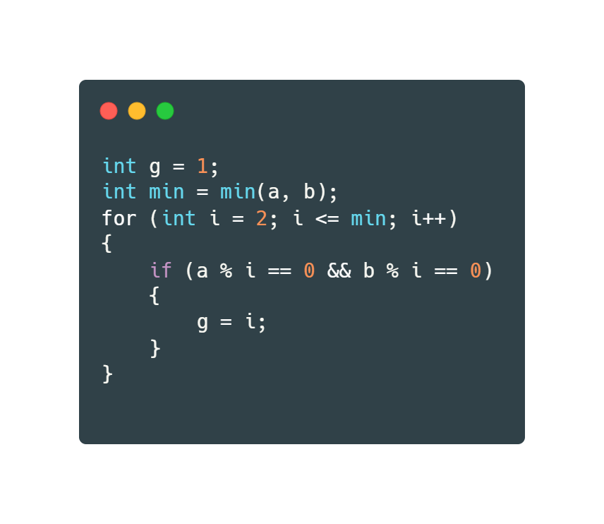
최대공약수
코드를 다음과 같이 작성할 수 있습니다!
다음 코드의 시간 복잡도는 어떻게 될까요?

Slide 29
최대공약수
최악의 경우
Min(a,b)까지 수를 순회하게 됩니다.
즉, O(min(a,b))만큼의 시간 복잡도를 가집니다.

Slide 30
최대공약수
최악의 경우는?

Slide 31
최대공약수
최악의 경우는?
“두 수가 서로소일 때”

Slide 32
최대공약수
더욱 효율적인
다른 방법은 없을까요?

Slide 33
최대공약수
“유클리드 호제법”
Euclidean Algorithm
#인류 최초의 알고리즘

Slide 34
최대공약수
유클리드 호제법
“2개의 자연수 a,b에 대해서
a를 b로 나눈 나머지를 r이라 하면 (단, a>b)
a와 b의 최대공약수는 b와 r의 최대공약수와 같다.”

Slide 35
최대공약수
좀 더 쉽게 풀면?
Gcd(a,b) = Gcd(b,r)
r을 구하는 과정을 반복하여 r이 0이 되었을 때
그 때의 b가 최대 공약수이다.

Slide 36
최대공약수
Ex) 78696 ＝ 19332×4 ＋ 1368
19332 ＝ 1368×14 ＋ 180
1368 ＝ 180×7 ＋ 108
180 ＝ 108×1 + 72
108 ＝ 72×1 ＋ 36
72 ＝ 36×2

Slide 37
최대공약수
Gcd(a,b) = Gcd(b,r)
r을 구하는 과정을 반복하여 r이 0이 되었을 때
그 때의 b가 최대 공약수이다.
①
②
③

Slide 38
최대공약수
Gcd(a,b) = Gcd(b,r)
r을 구하는 과정을 반복하여 r이 0이 되었을 때
그 때의 b가 최대 공약수이다.
①
“반복”
②
“종료조건”
③
“결과값”

Slide 39
최대공약수
다음 단서들을 바탕으로 알고리즘을 구현해봅시다!

Slide 40
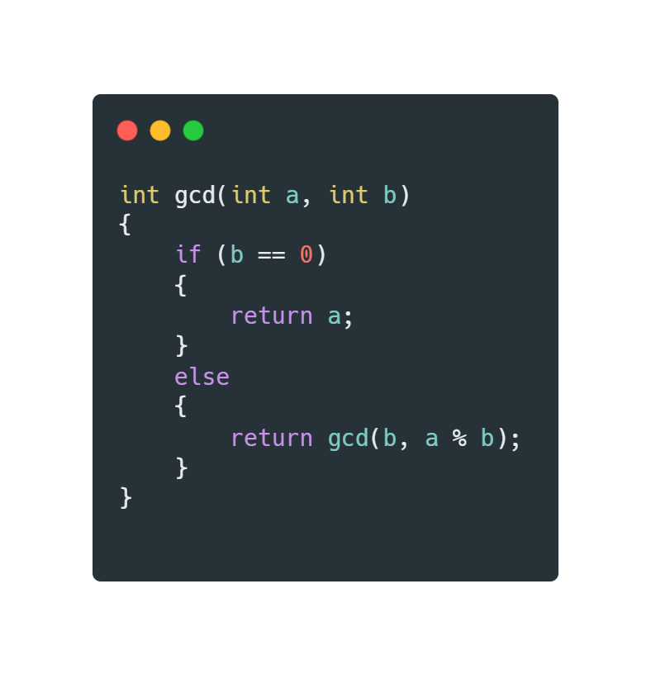
최대공약수
#초기조건, 종료조건, 구하고자 하는 결과, 필요한 코드가 무엇이 있나요?
1. 재귀 사용

Slide 41
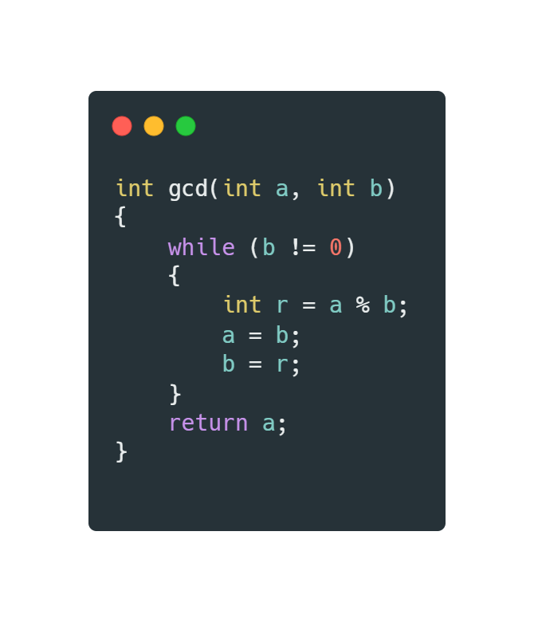
최대공약수
#초기조건, 종료조건, 구하고자 하는 결과, 필요한 코드가 무엇이 있나요?
2. 반복문 사용

Slide 42
최소공배수
그렇다면 최소 공배수는?
(LCM)

Slide 43
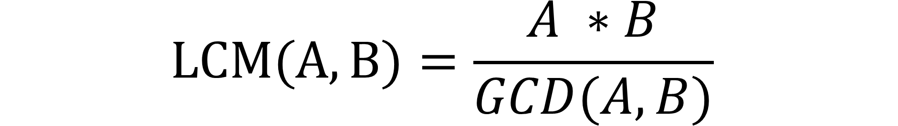
최소공배수
$$LCM(A,B)=\frac{A ∗B}{GCD(A,B)}$$
최대공약수를 이용하여
간편하게 최소공배수를 구할 수 있습니다!

Slide 44
연습문제
https://www.acmicpc.net/problem/2609
https://www.acmicpc.net/problem/1934

Slide 45
읽을 거리
“유클리드 호제법의 시간 복잡도는 어떻게 되나요?”
“정말 유클리드 호제법이 더욱 빠른가요?”
https://www.weeklyps.com/entry/%EC%9C%A0%ED%81%B4%EB%A6%AC%EB%93%9C-%ED%98%B8%EC%A0%9C%EB%B2%95-%EC%B5%9C%EB%8C%80%EA%B3%B5%EC%95%BD%EC%88%98-%EA%B5%AC%ED%95%98%EA%B8%B0

Slide 46
읽을 거리
재귀 VS 반복문
세련됨 vs 성능
https://newstars.tistory.com/17

Slide 47
읽을 거리
“최소공배수 공식은 어떻게 나온거죠?”
https://mathbang.net/206

Slide 48
소수 (Prime Number)

Slide 49
소수
소수
약수로 1과 자기 자신만을 가지는 수.

Slide 50
소수
소수
약수로 1과 자기 자신만을 가지는 수.
N이 소수가 되려면,
2 이상, N-1 이하의 자연수로 나누어 떨어지면 안된다!

Slide 51
소수
“N이 소수가 되려면,
2 이상, N-1 이하의 자연수로 나누어 떨어지면 안된다!”
위를 바탕으로 소수를 판단하는
알고리즘을 구현해봅시다!

Slide 52
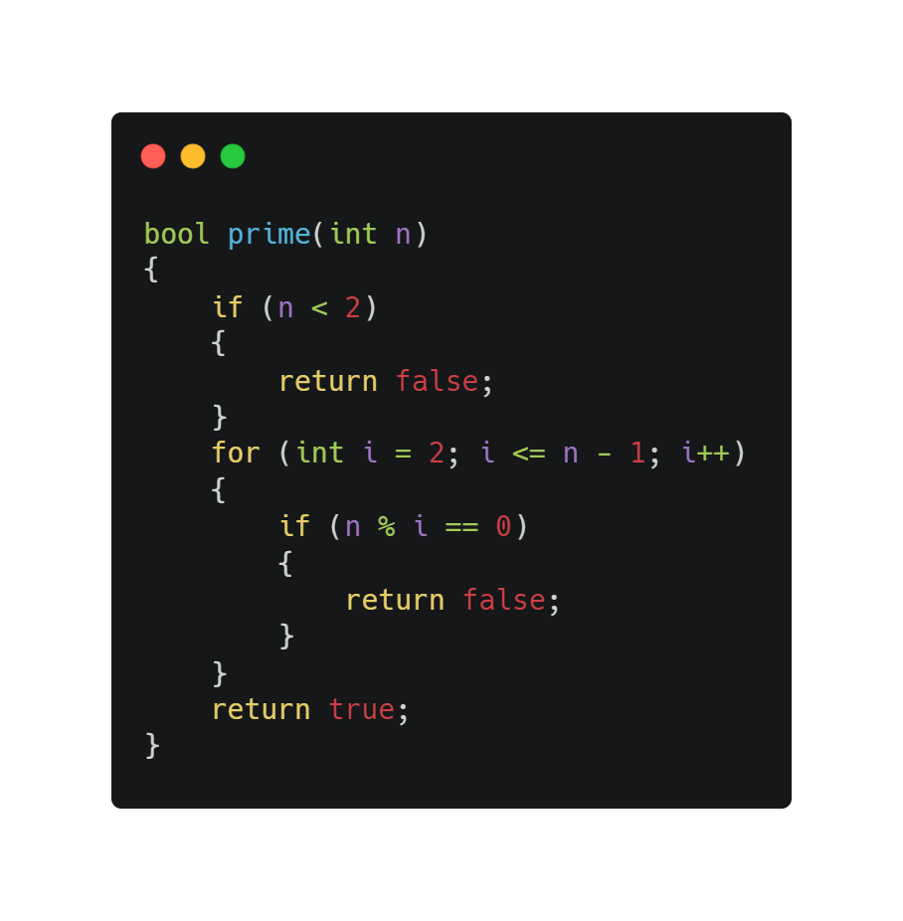
소수
#시간 복잡도는 무엇일까요?

Slide 53
소수
더 좋은 방법이 있을까요?
합성수 N의 약수들을 살펴봅시다!
32 > 1 2 4 8 16 32
36 > 1 2 3 4 6 9 12 18 36
39 > 1 3 13 39

Slide 54
소수
“자기 자신을 제외한 약수들은 N/2를 초과하지 않습니다!”
32 > 1 2 4 8 16 32
36 > 1 2 3 4 6 9 12 18 36
39 > 1 3 13 39

Slide 55
소수
Why?
N = A X B로 나타낼 수 있습니다. (A <= B)
이때, 가능한 A 중에 가장 작은 값은 2입니다.
따라서, B는 N/2를 초과할 수 없습니다!
32 > 1 2 4 8 16 32
36 > 1 2 3 4 6 9 12 18 36
39 > 1 3 13 39

Slide 56
소수
즉, 소수를 판별하기 위해선 N/2까지만 약수인지 판별하면 됩니다!

Slide 57

소수
#시간 복잡도는 무엇일까요?
한 끗 차이지만 연산 횟수는 두배로 줄었습니다!

Slide 58
소수
더 좋은 방법이 있을까요?
#잘못했어요.. 살려주세요..

Slide 59
소수
더 좋은 방법이 있을까요?
“주어진 자연수 N이 소수이기 위한
필요충분조건은
N이 N의 제곱근보다 크지 않은 어떤 소수로도 나눠지지 않는다”
왜 그럴까요? 이번 문제는 직접 생각해봅시다!

Slide 60
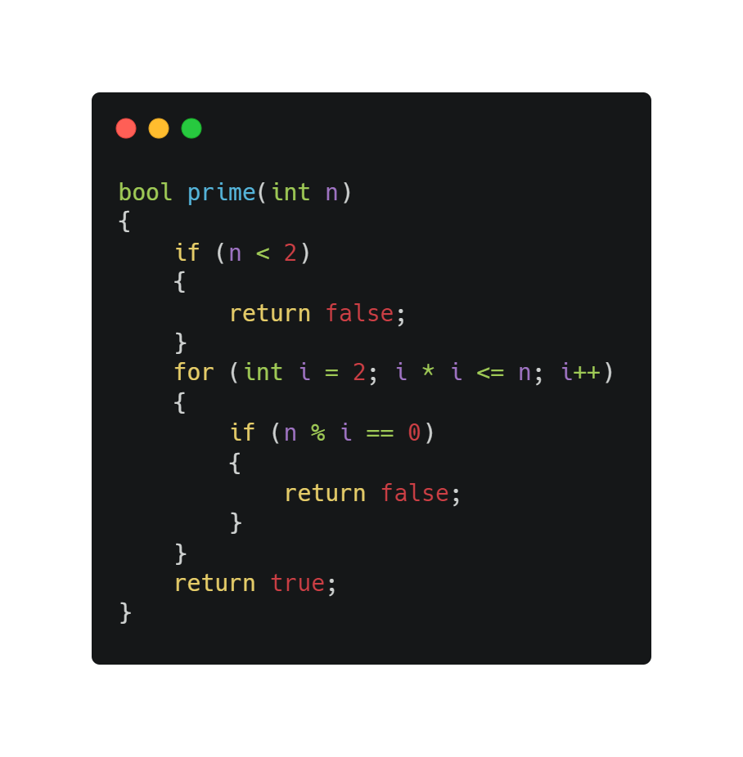
소수
#시간 복잡도는 무엇일까요?

Slide 61
연습문제
https://www.acmicpc.net/problem/1978

Slide 62

소수
이제 2부터 N까지의 소수를 구하는
알고리즘을 구현해봅시다!
#그만..

Slide 63
소수
2부터 N까지의 소수를 구해보자!
앞서 만든 소수 판정 알고리즘을 2~N까지 돌려볼 수 있을까요?
만약 1부터 1000000까지의 소수를 구해봅시다!
각각의 수에 대해 소수 판정 알고리즘을 적용하면
1000000 x 1000 번 즉, 10억 번의 연산횟수가 필요합니다!
따라서 주어진 범위 내의 소수를 찾기에는
비효율적!입니다

Slide 64
소수
2부터 N까지의 소수를 구해보자!
어떤 점을 개선할 수 있을까요?
-> 소수의 배수는 그 소수를 제외하고 소수가 아닙니다!

Slide 65
소수
2부터 N까지의 소수를 구해보자!
어떤 점을 개선할 수 있을까요?
-> 소수의 배수는 그 소수를 제외하고 소수가 아닙니다!
에라토스테네스 체의 기본 아이디어!

Slide 66
소수
에라토스테네스의 체에 대해 알아봅시다!
1~N까지의 모든 소수를 구하려면?
2부터 N까지의 모든 수를 써 놓는다.
아직 지워지지 않은 수에서 가장 작은 수를 찾는다.
그 수는 소수이다.
그 수의 배수를 제거한다.

Slide 67
읽을 거리
에라토스테네스의 체!
영상을 통해서도 이해해 봅시다!
https://ko.khanacademy.org/computing/computer-science/cryptography/comp-number-theory/v/sieve-of-eratosthenes-prime-adventure-part-4

Slide 68
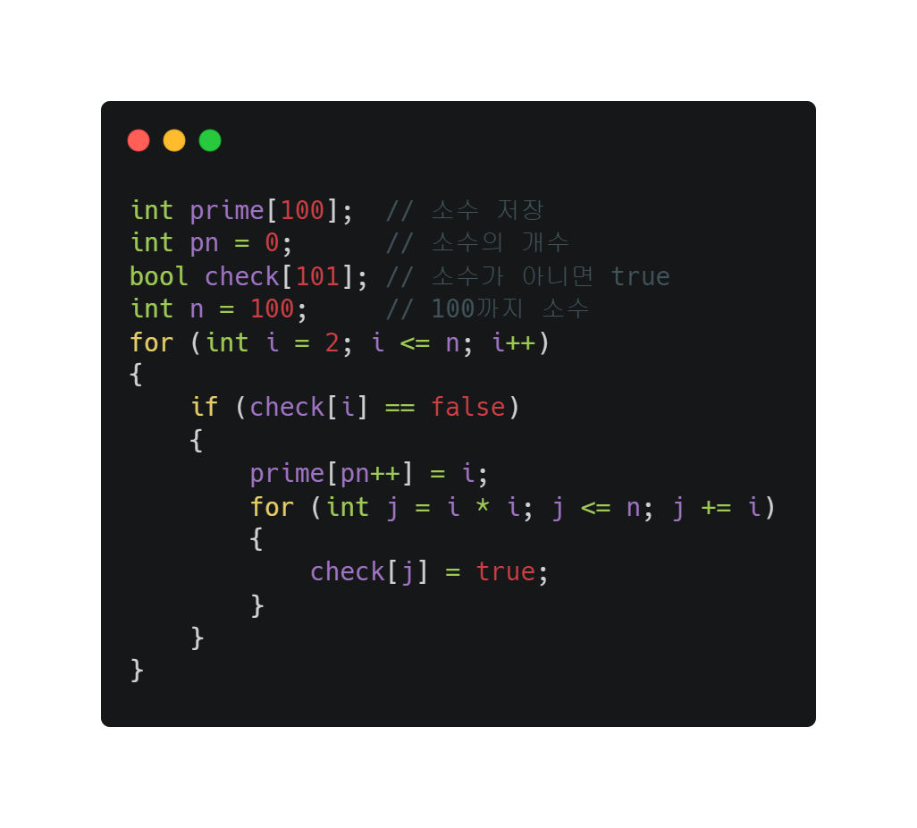
소수

Slide 69
연습문제
https://www.acmicpc.net/problem/1929

Slide 70
읽을 거리
소수는 실생활 뿐만 아니라
전산 및 암호학에서 매우 유용하게 사용됩니다!
컴퓨터공학과에서 앞으로도 볼 일이 많습니다!
https://www.gereports.kr/how-prime-numbers-are-used-to-keep-your-data-safe/

Slide 71
다음시간!
기본적인 자료구조 스택, 큐, 덱 등의
원리와 실생활 속 활용 사례를 알아보고,
이를 바탕으로 문제를 풀어봅시다!

Slide 72
The end.
“네 시작은 미약하였으나 네 나중은 심히 창대하리라”
-욥기 8장 7절

